Slide 1
Урок 49 Деление одночлена на одночлен
Смирнова Н.Н.

Slide 2
Устная работа
1.Упростить:
2$в^{2}а$ ${(3ва) }^{3}$
54$а^{4}в^{5}$
7ав+8ав+ав
16ав
$\frac{2,7+3,7}{2−6}$
-1,6

Slide 3
Устная работа
Представьте одночлен
в виде суммы одночленов 15$а^{4}в^{5}$
в виде произведения 48$х^{3}у^{5}z$
в виде квадрата 25$а^{4}$

Slide 4
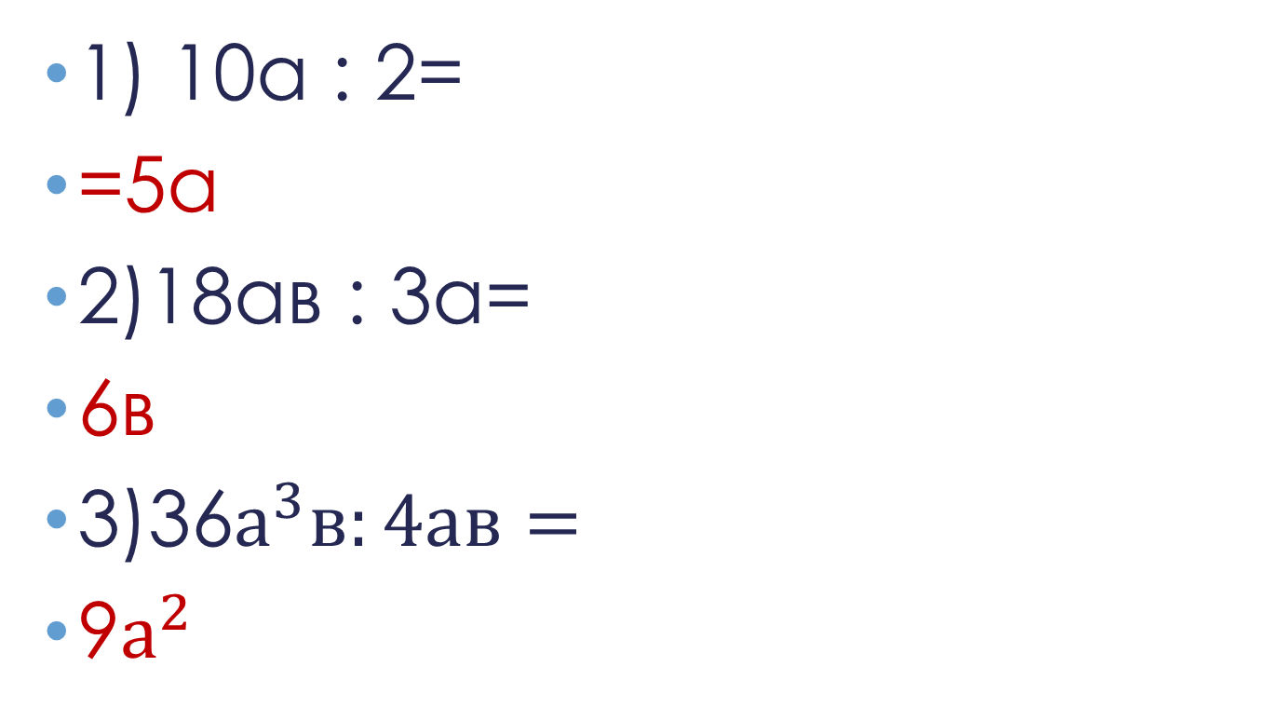
Деление одночлена на одночлен
1) 10а : 2=
=5а
2)18ав : 3а=
6в
3)36$а^{3}в:4ав=$
9$а^{2}$

Slide 5
Деление одночлена на одночлен
4) $\frac{4}{7}х^{3}у^{2}$z :( -2$х^{3}у^{2}z)=$
= - $\frac{2}{7}$
5) 4$х^{3} :2ху=$
=$\frac{4х^{3}}{2ху}=$
=$\frac{2х^{2}}{у}$ -алгебраическая дробь

Slide 6
Деление одночлена на одночлен
№23.1-№23.9 аб
№23.12 аб

Slide 7
Самостоятельная работа
Дидактические материалы
1вариант стр.56 С-24
2 вариант стр.57 С-24

Slide 8
Домашняя работа
№23.1-23.6 вг
П.23 прочитать и выучить правило

